Slide 1

Разгадай ребус, и ты узнаешь тему классного часа.

Slide 2

Музеи Беларуси

Slide 3
Музей (от греч. слова «мусейон» — «дом Муз, богинь, покровительниц искусства») — учреждение, которое занимается сбором, изучением, хранением и показом памятников истории, искусства, культуры, науки.

Slide 4
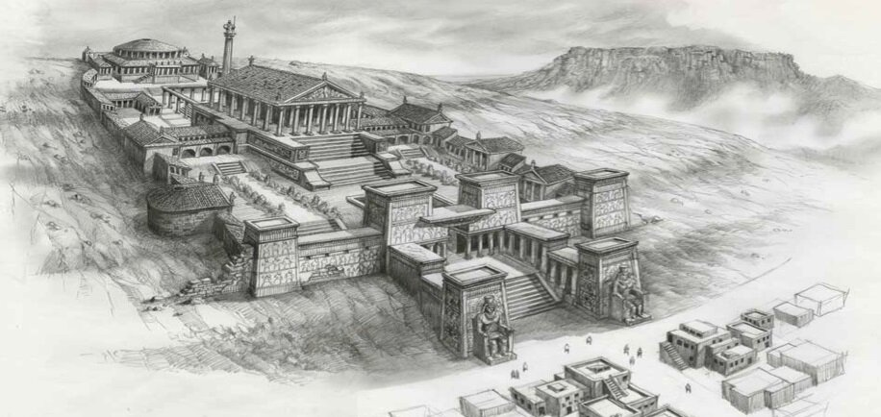
Одним из первых музеев принято считать Александрийский музей в Египте.

Slide 5
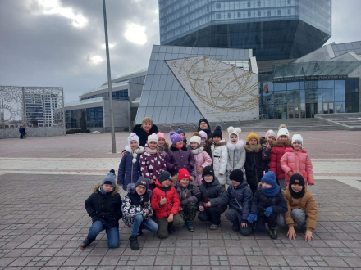
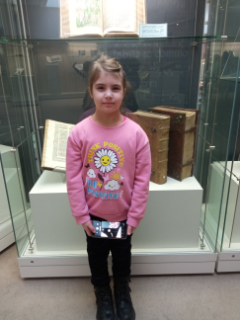
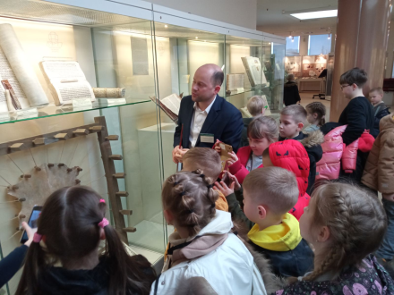
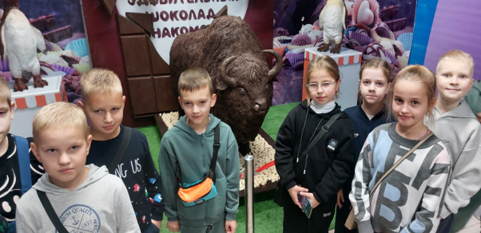
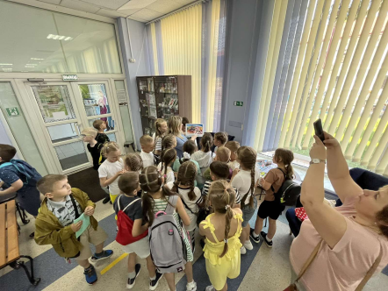
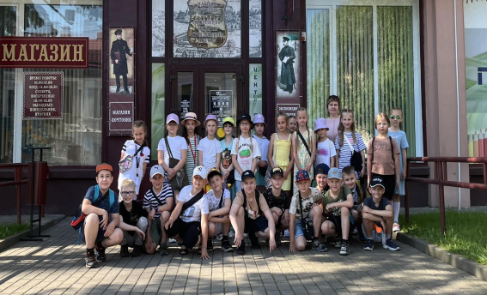
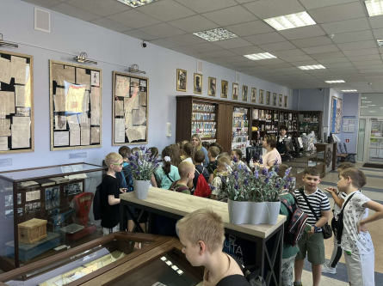
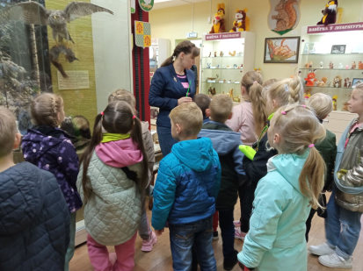
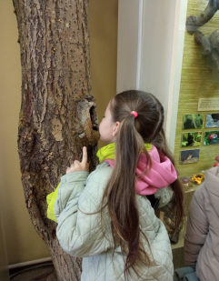
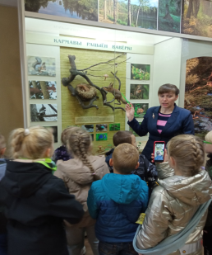
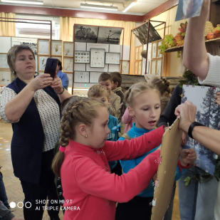
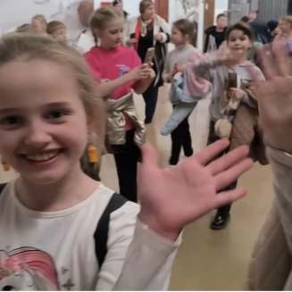
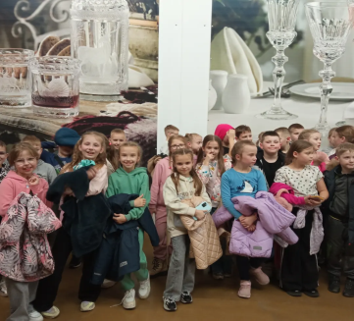
Национальная библиотека Беларуси
Музей шоколада в г. Минске
Музей истории Гродненской почты
Музей белки в г. п. Большая Берестовица
Стеклозавод «Неман» в г. Берёзовка

Slide 6
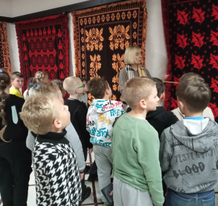
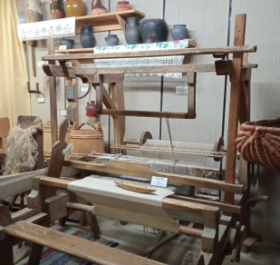
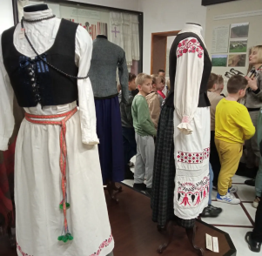
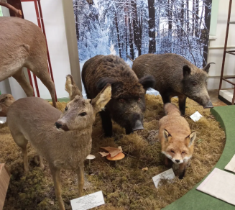
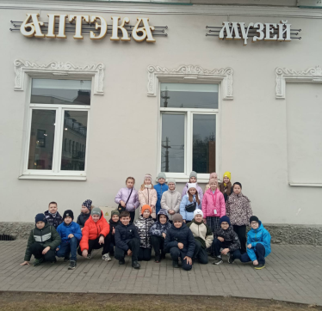
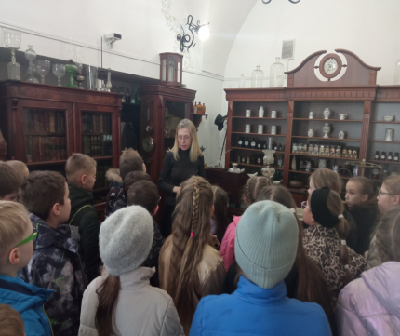
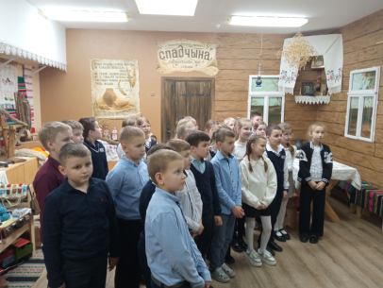
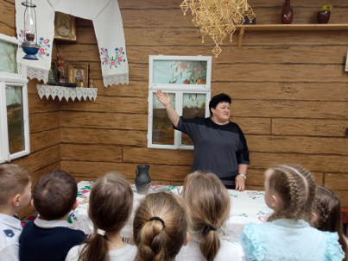
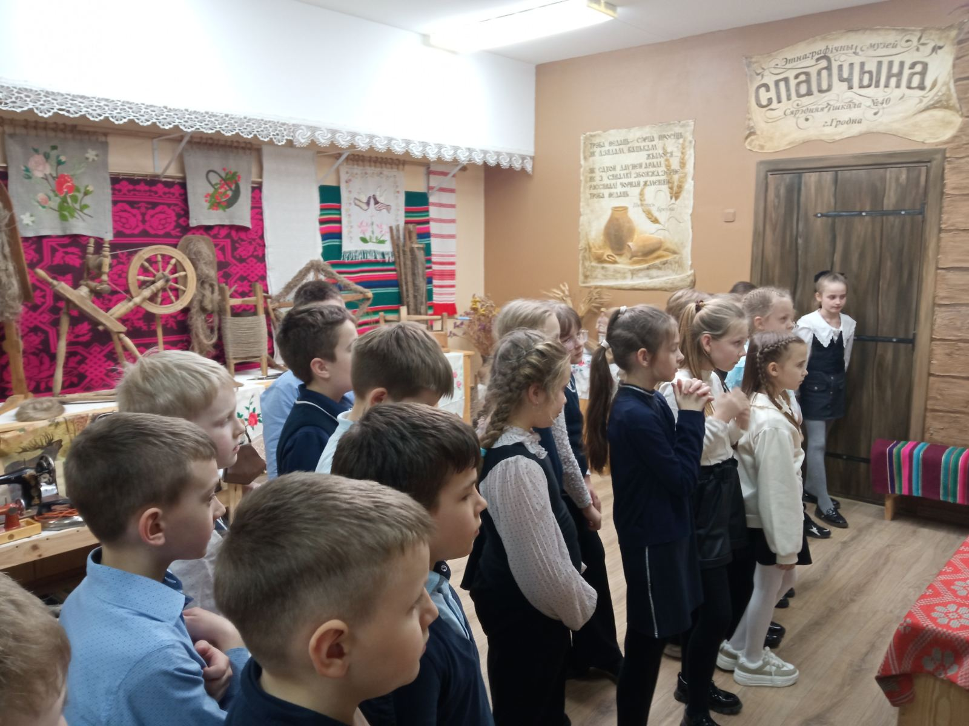
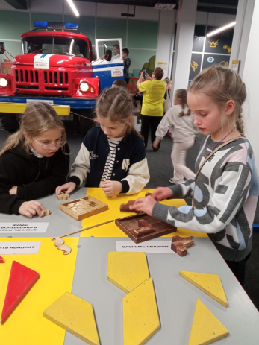
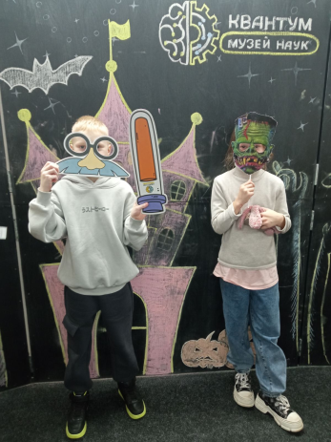
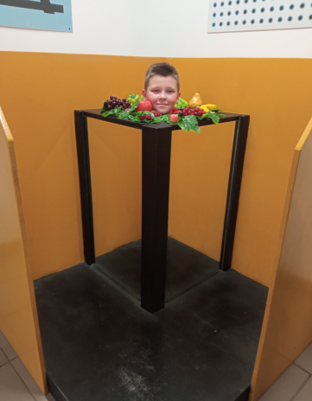
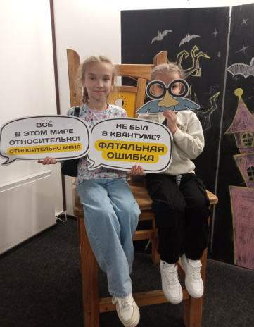
Краеведческий музей в аг. Гудевичи
Музей-аптека в г. Гродно
Этнографический музей «Спадчына» СШ № 40 имени В. И. Кремко г. Гродно
Музей наук «Квантум»

Slide 7
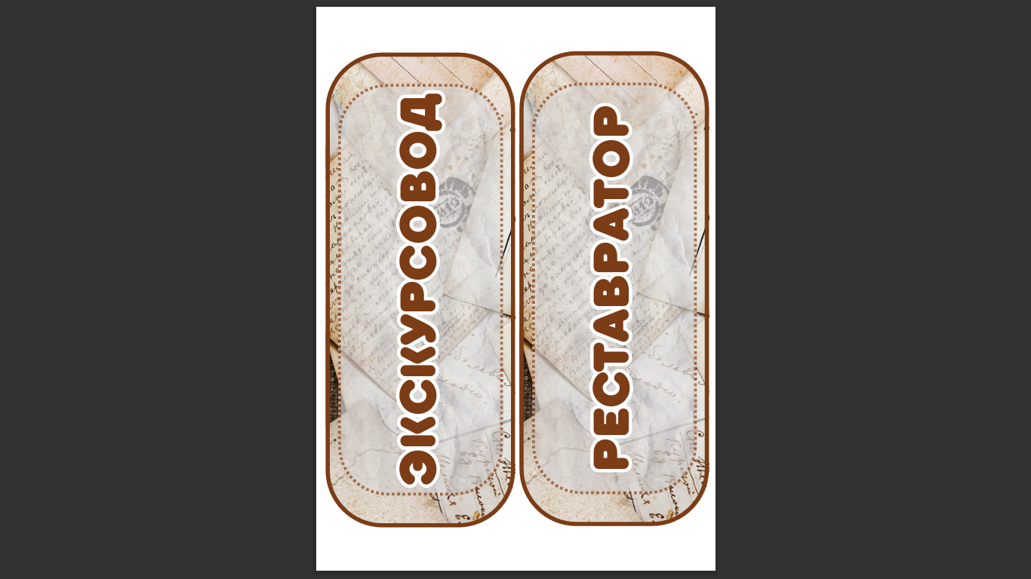

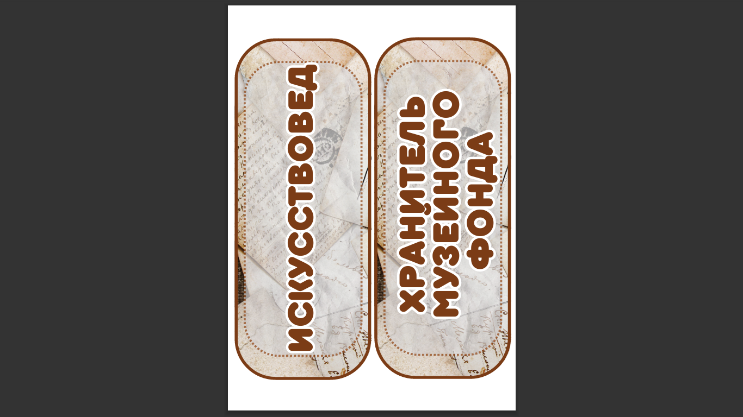
Сотрудники музея

Slide 8
Типы музеев:
научно-просветительские;
научно-исследовательские;
учебные.

Slide 9
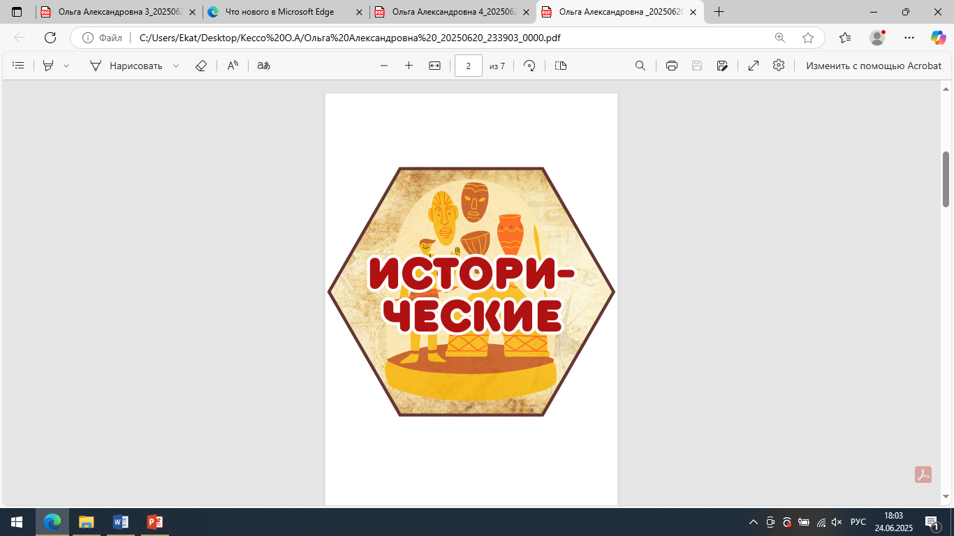
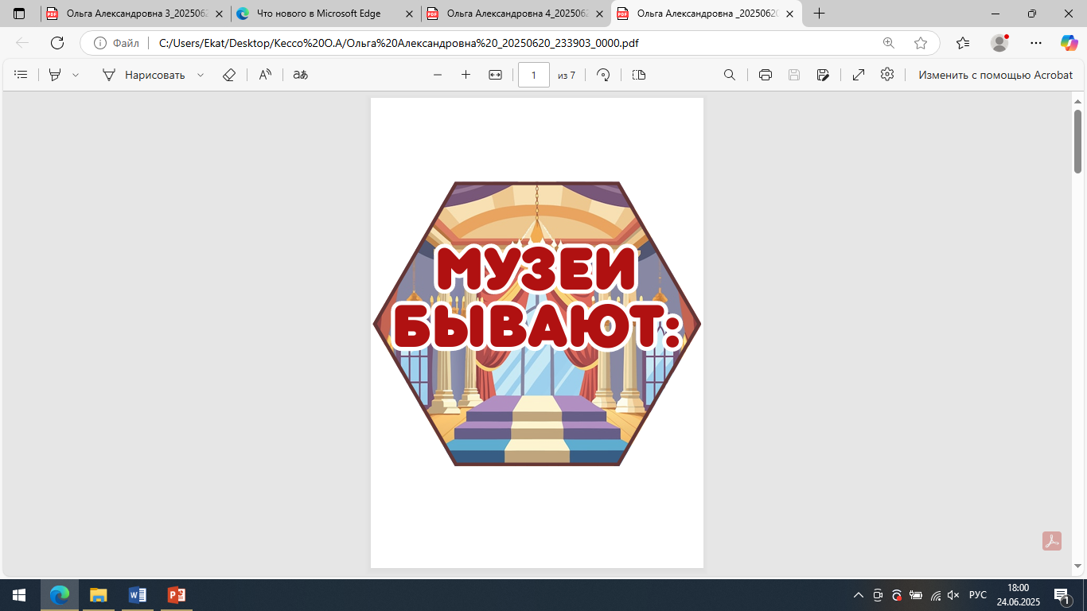
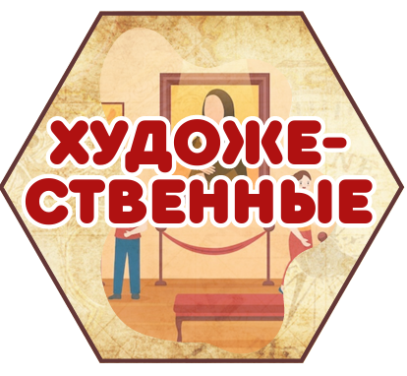
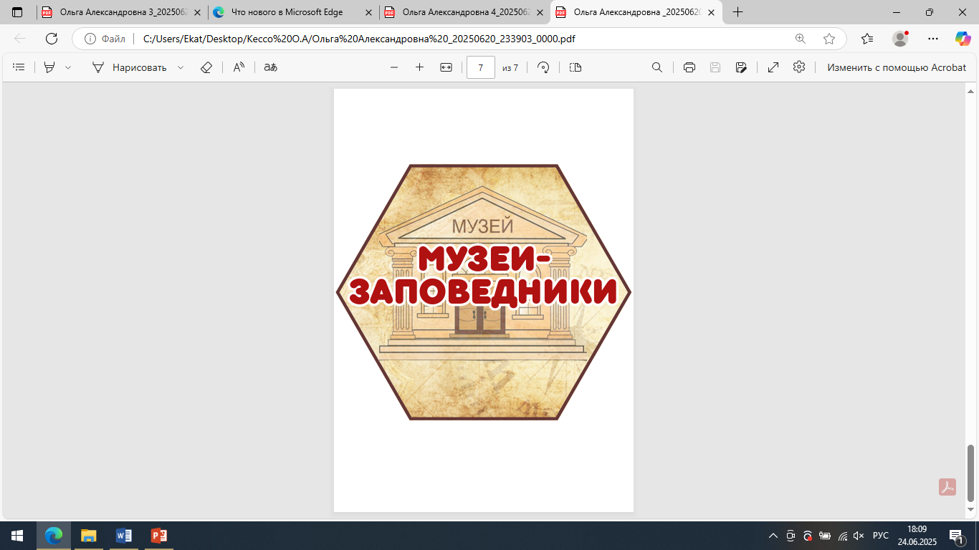
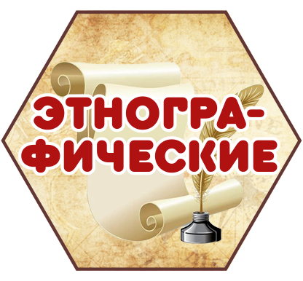
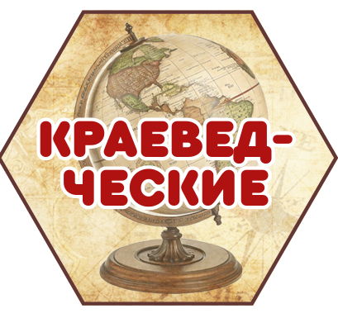
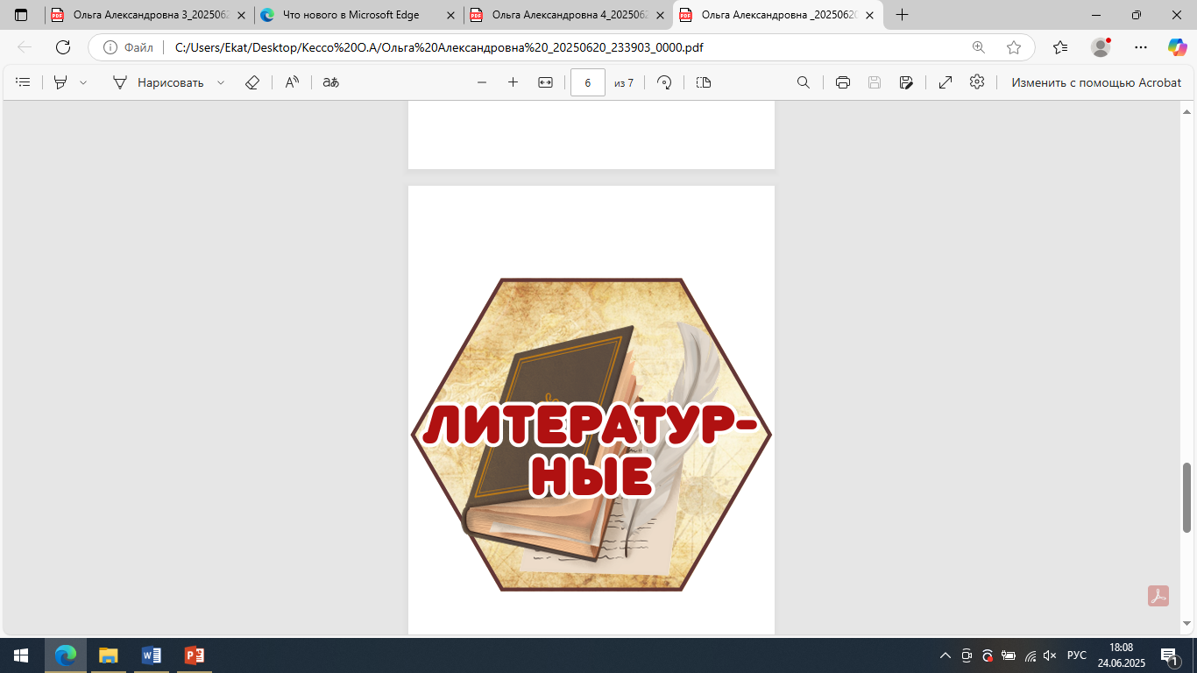
Виды музеев (по типу хранимого наследия)

Slide 10
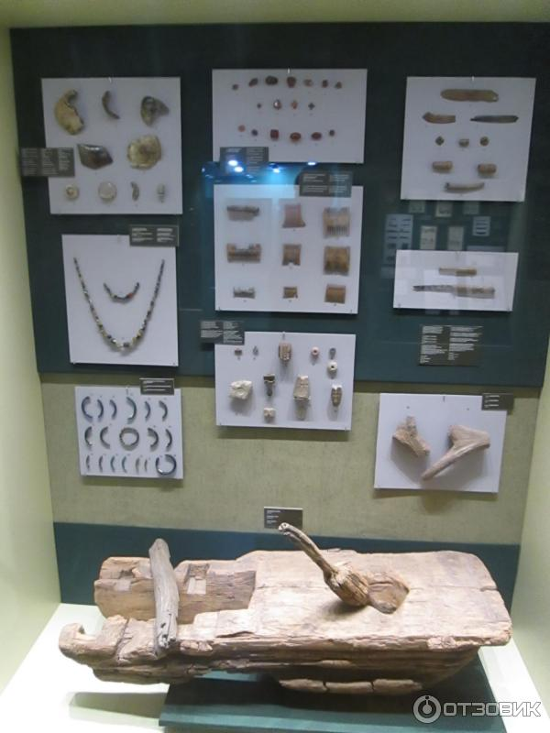
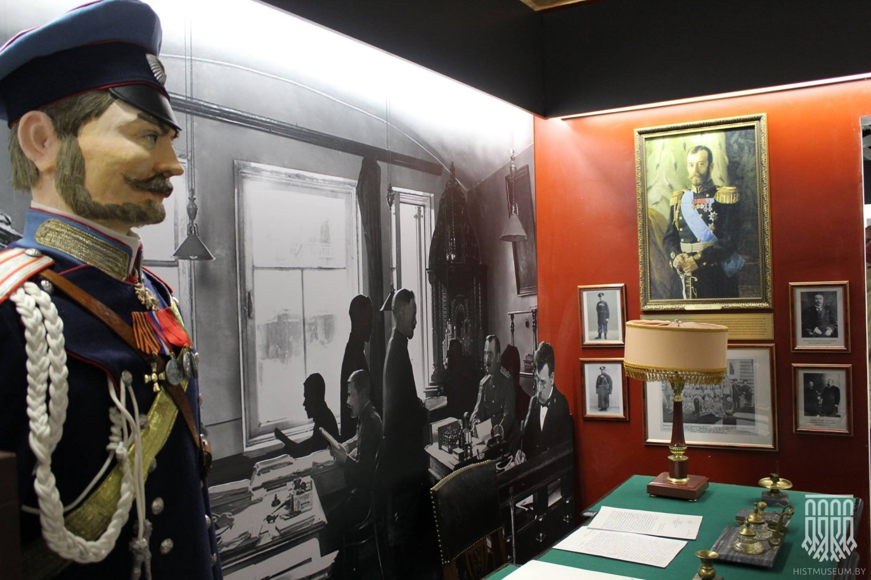
Исторические музеи
Экспонаты Национального исторического музея Республики Беларусь

Slide 11
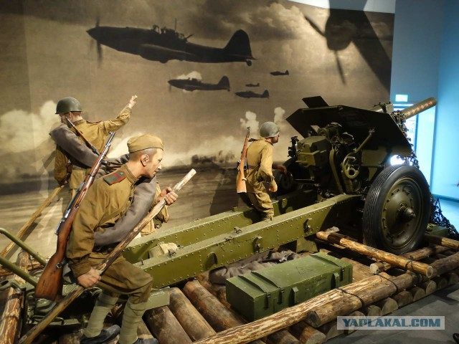
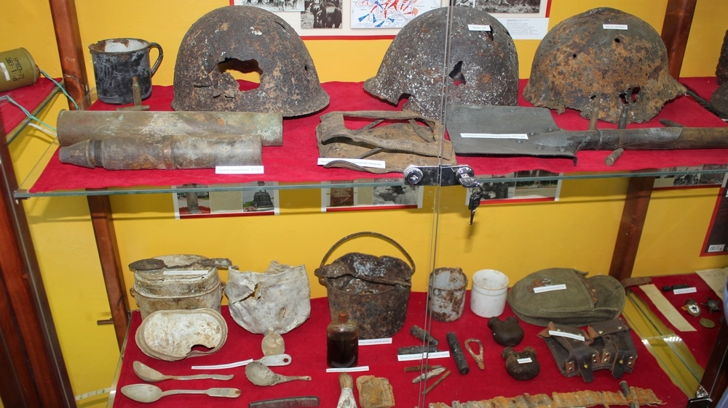
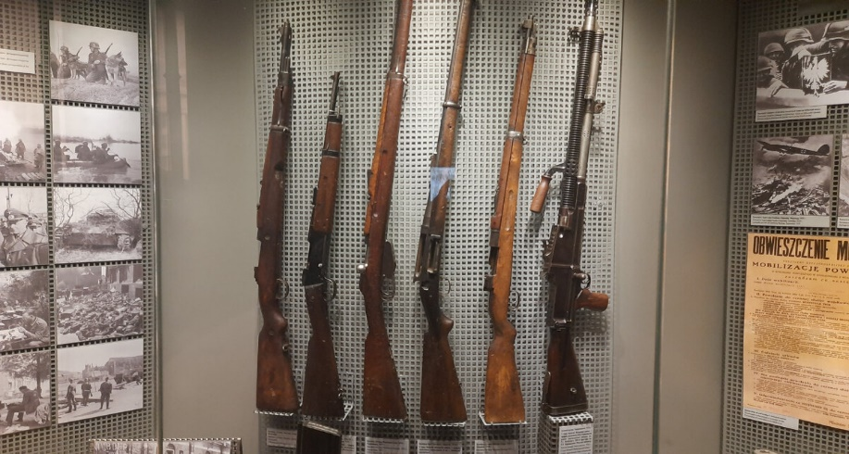
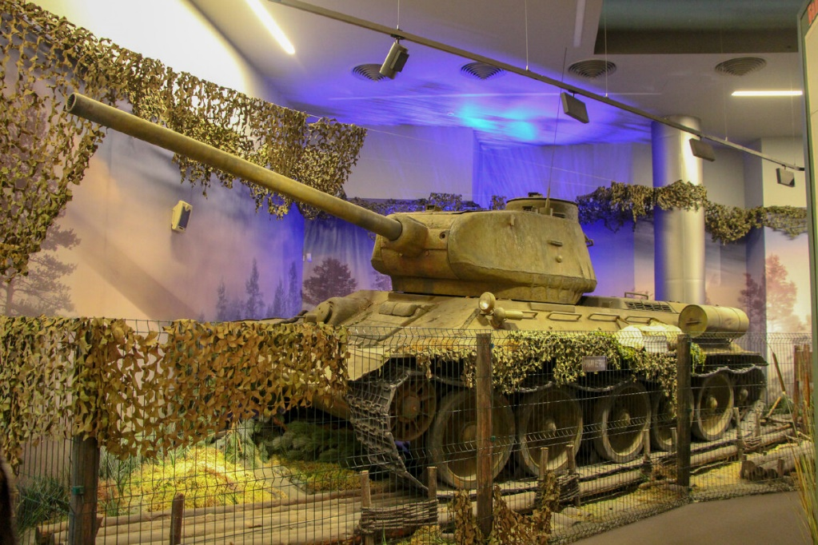
Исторические музеи
Белорусский государственный музей истории
Великой Отечественной войны

Slide 12
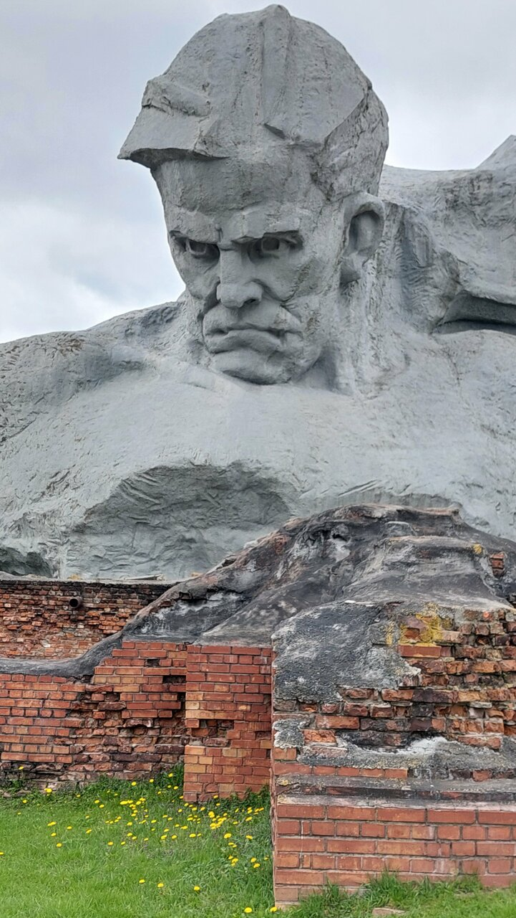
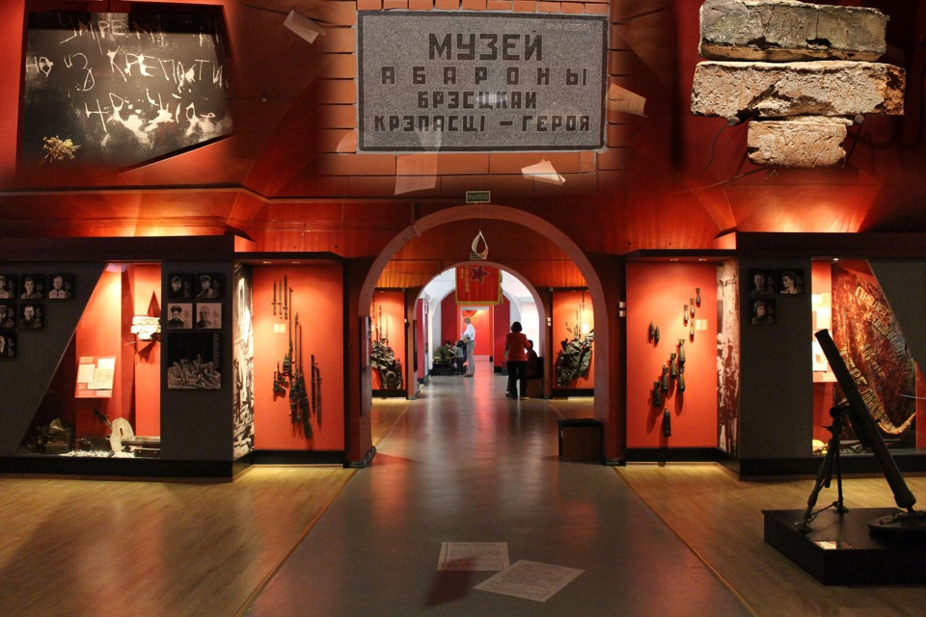
Исторические музеи
Музей обороны Брестской крепости

Slide 13
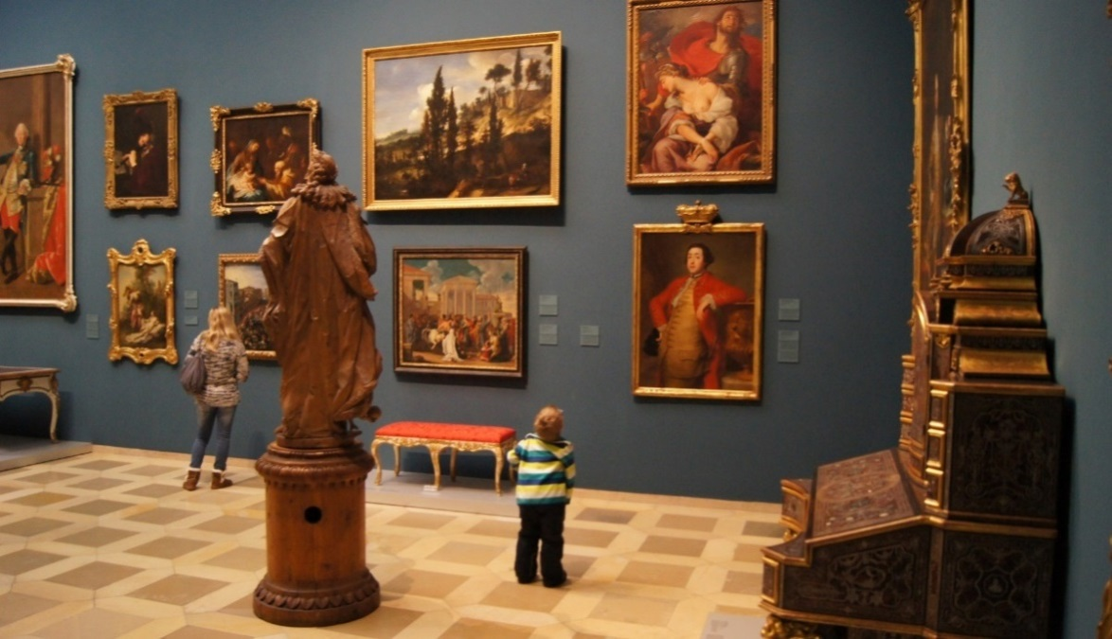
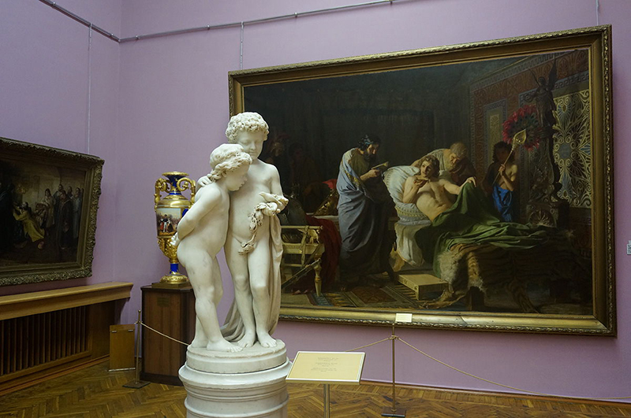
Художественные музеи
Национальный художественный музей
Республики Беларусь

Slide 14
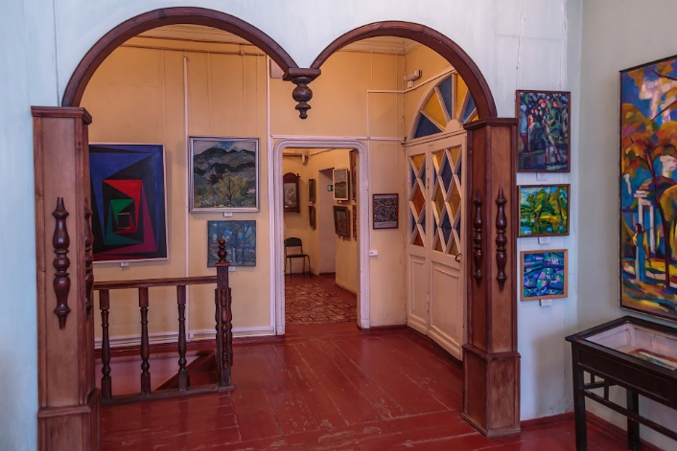
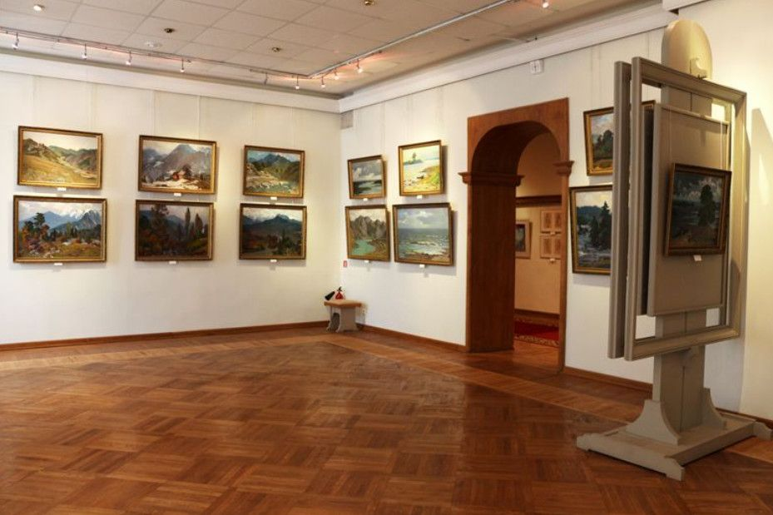
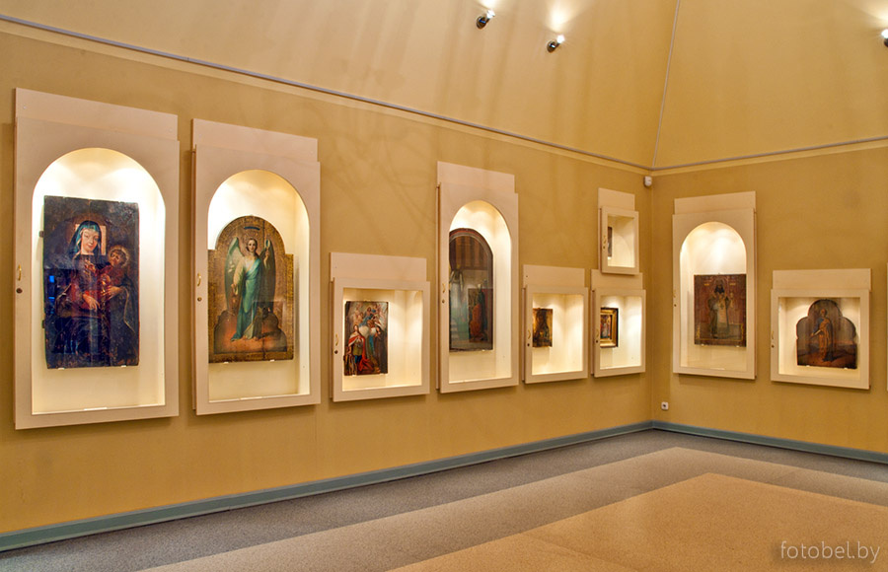
Художественные музеи
Могилёвский областной художественный музей
имени В. П. Масленикова

Slide 15
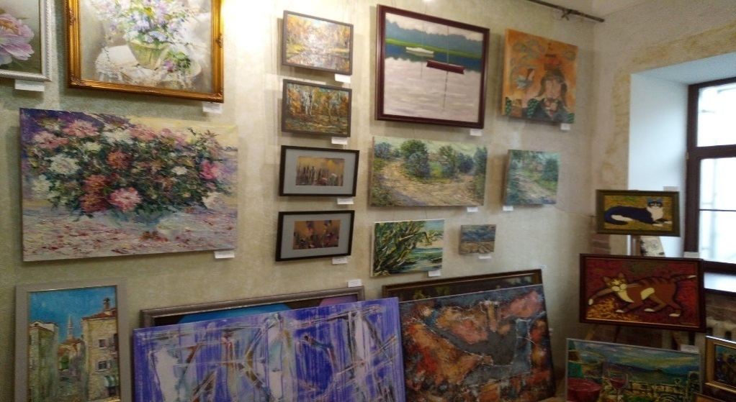


Художественные музеи
Витебский художественный музей

Slide 16


Этнографические музеи
Белорусский государственный музей народной архитектуры и быта
Музейный комплекс старинных ремёсел и технологий «Дудутки»

Slide 17



Литературные музеи
Музей книги
в Национальной библиотеке Беларуси
Государственный музей истории белорусской литературы
Государственный литературно-мемориальный музей Якуба Коласа

Slide 18



Краеведческие музеи
Гродненский краеведческий музей
Брестский краеведческий музей
Минский краеведческий музей

Slide 19


Музеи-заповедники
Национальный историко-культурный музей-заповедник «Несвиж»

Slide 20


Замковые комплексы
Мирский замок
Ружанский дворец

Slide 21


Мемориальные комплексы
Мемориальный комплекс «Хатынь»
Мемориальный комплекс «Ола»

Slide 22






1. исторический
2. литературный
3. художественный
4. краеведческий
5. мемориальный
а
б
в
г
д

Slide 23
Мы идём в школьный музей!

